Slide 1

HTML
Ing.Alexis Matamoros
Curso - Fullstack Developer - Introducción

Slide 2

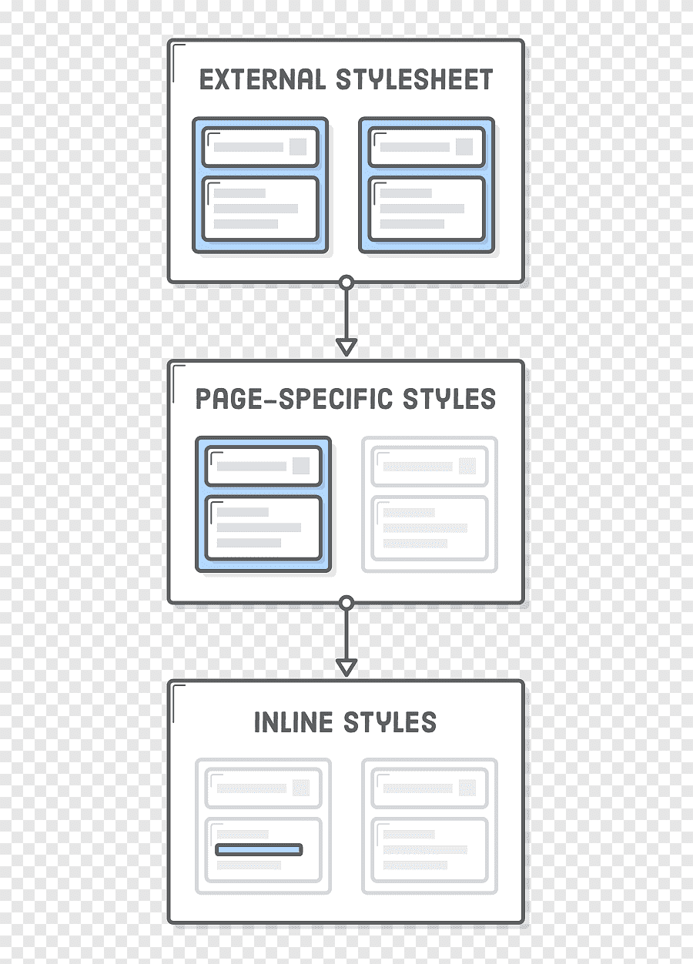
¿CSS(Cascading Style Sheets)?
Definir la identidad/apariencia del sitio. Como se presentara en el navegador.
Lenguaje estandar.
Estructura de estilos limpia.
Permite generar estilos generales, para evitar escribir el mismo codigo continuamente.

Slide 3
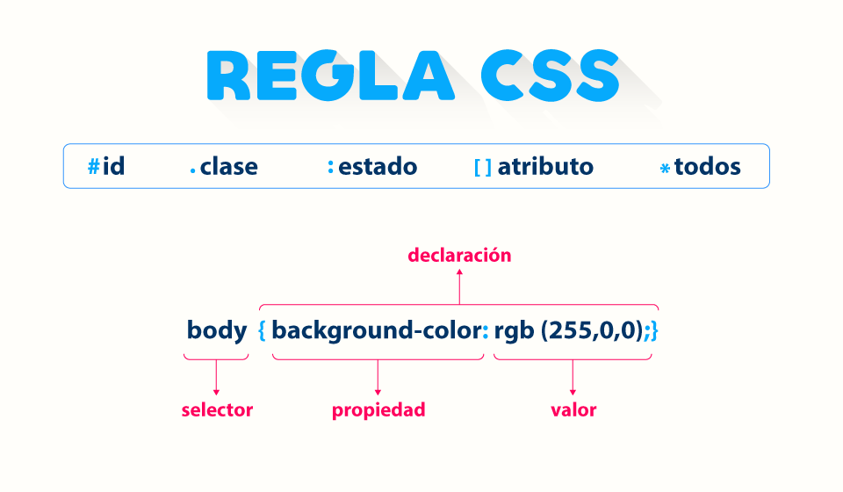

Slide 4
Formas de agregar estilos CSS

Slide 5

SELECTORES
Etiqueta
Clase
ID
Atributo

Slide 6
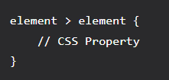
COMBINADORES
Descendiente
Selector de Hijos

Slide 7
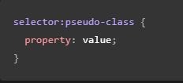
Pseudoclases
hover
focus
visited
active

Slide 8
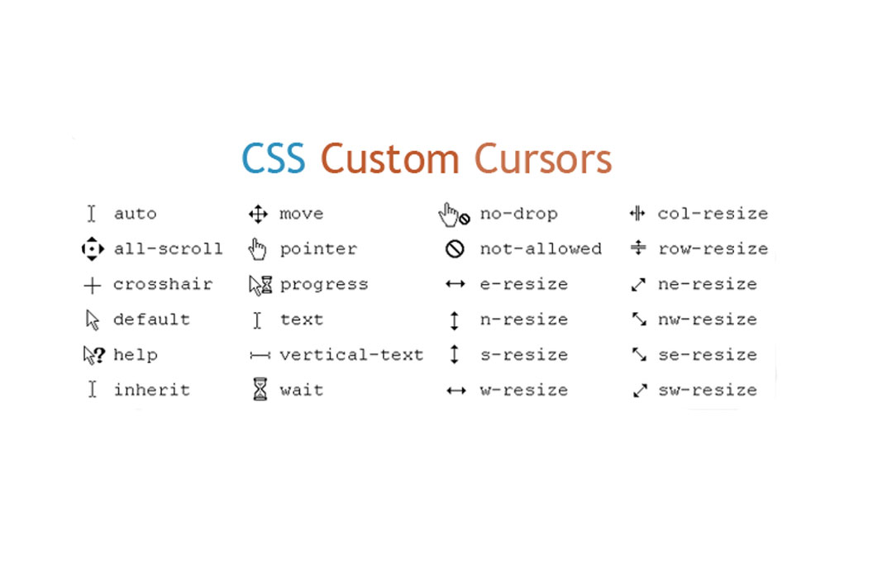
Cursor
https://developer.mozilla.org/en-US/docs/Web/CSS/cursor

Slide 9
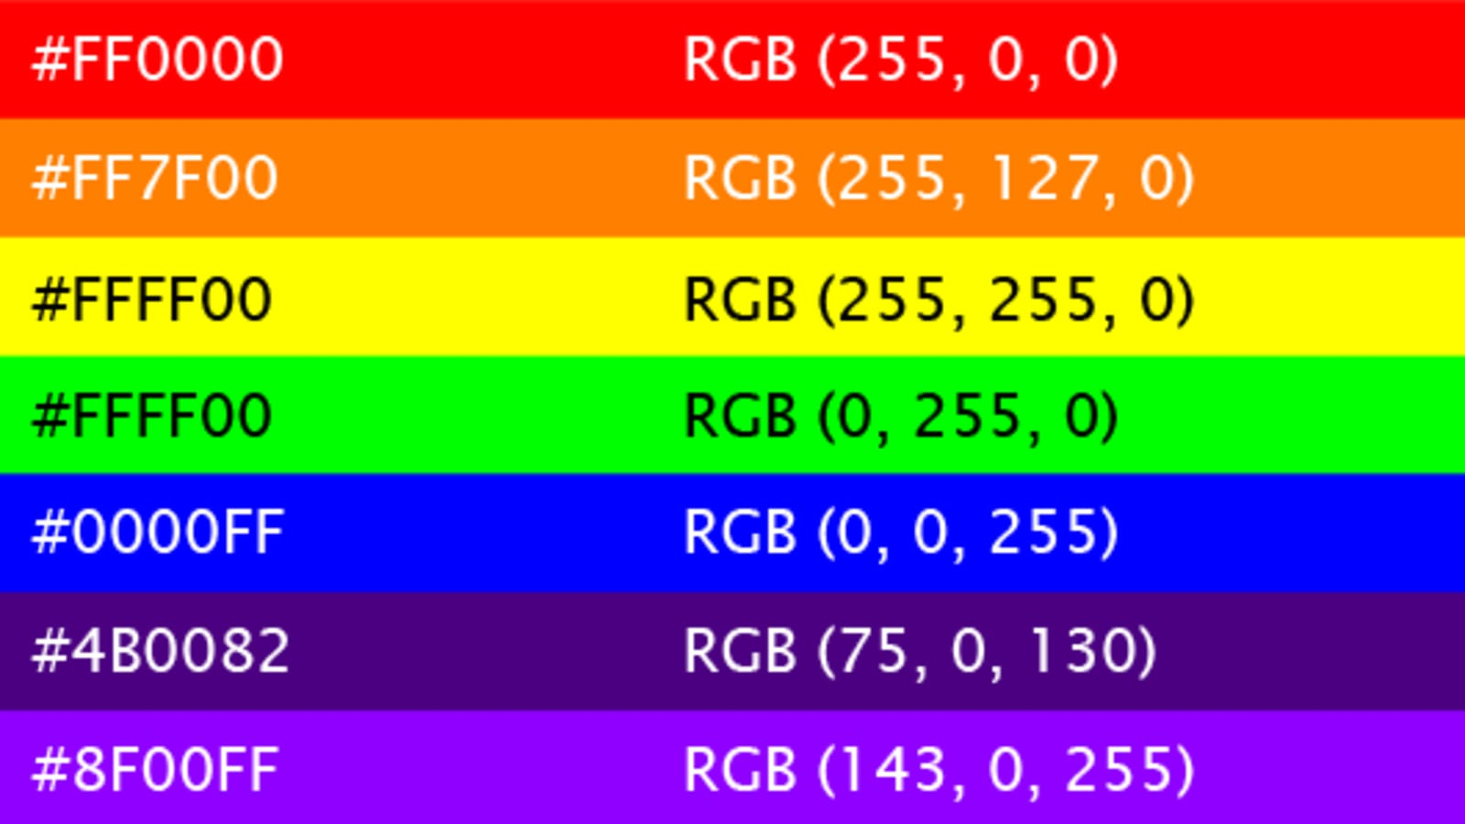
Estilos del dia:
color
background-color
Fuentes
Colores/Transparencia

Slide 10
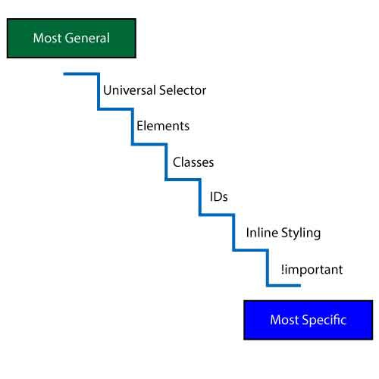
¿Estilos en cascada, y prioridad?

Slide 11

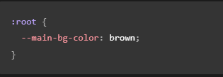
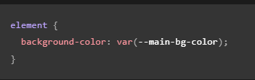
CSS Variables
Declaracion
Uso

